Slide 1
Управление производством в программе Grins 5
Сервер:demoserver
База данных:gpp_demofirma
Подразделение:P1
Период:2015

Slide 2
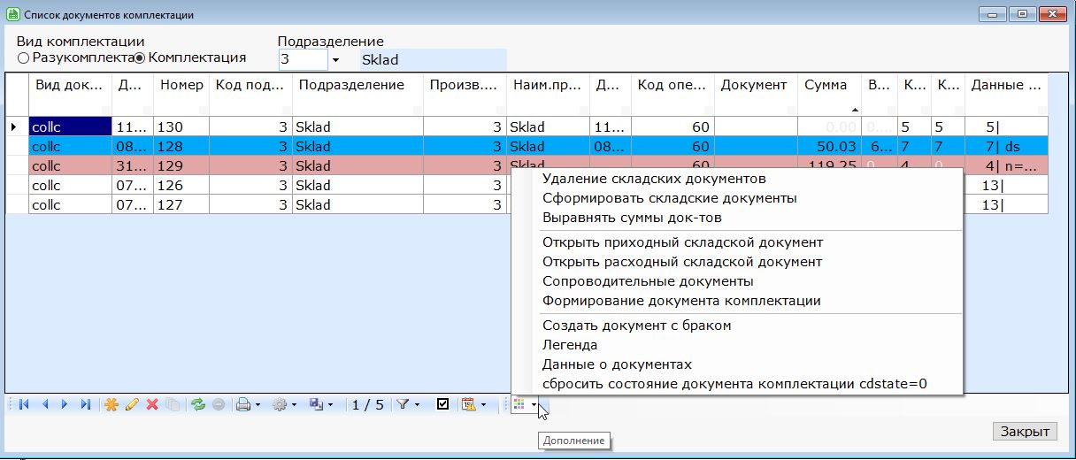
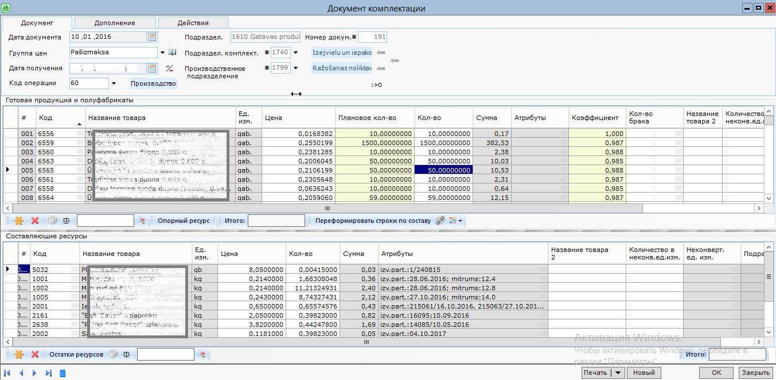
Комплектация товаров в Grins 5
Использование каскадного состава полуфабрикатов в списании
Расчёт себестоимости или ввод производственной цены вручную
Использование производственной цены в случае отсутствия сырья на остатке
Использование накладных расходов (вода, зарплата, электроэнергия)

Slide 3
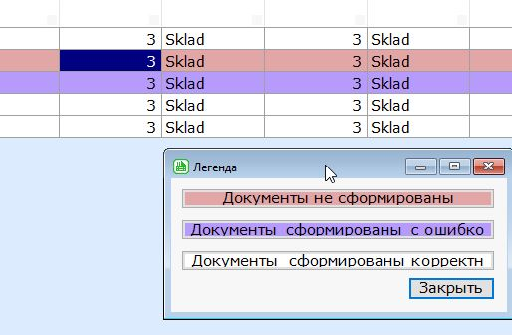
Резервация сырья при производстве
Незакрытый документ комплектации резервирует сырьё, после закрытия формирует складские документы прихода готовой продукции и расхода использованного сырья. Резервация снимается

Slide 4
Формирование готовой продукции по опорному сырью
По данным израсходованного сырья, по определённой продукции из ее состава, можно рассчитать количество получаемой готовой продукции

Slide 5
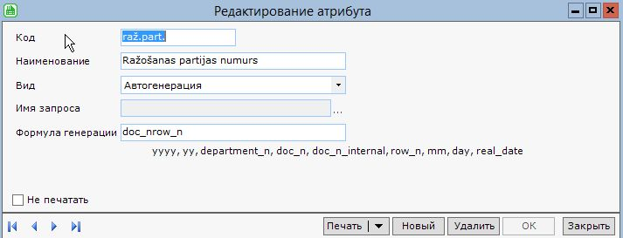
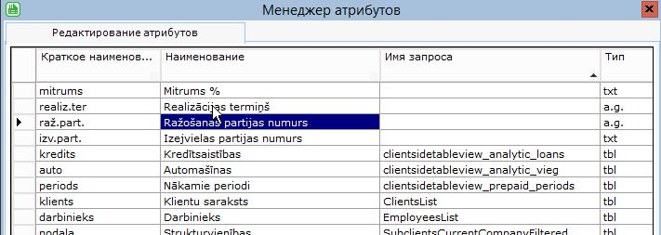
Расчёт атрибутов для готовой продукции
При комплектации автоматически присваивается партия готовой продукции согласно настроенной формуле или вводится вручную.

Slide 6
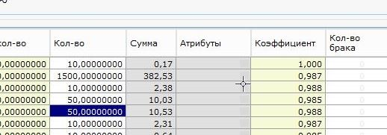
Расчёт коэффициента относительно атрибутов сырья
При присоединении товара по первой партии сырья рассчитывается коэффициент , влияющий на выход готовой продукции от сырья.
Например при производстве хлебобулочных изделий коэффициент рассчитывается от влажности муки на остатках

Slide 7
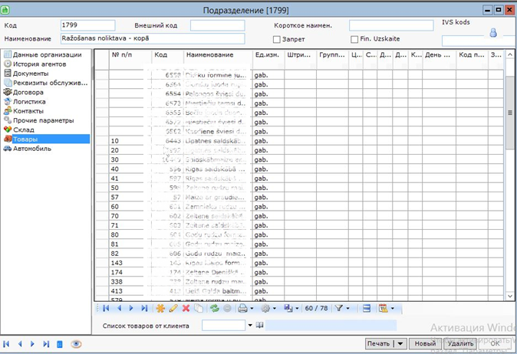
Автоматическое присоединение ассортимента
В карточке подразделения цеха производства указывается ассортимент производимый в структурной единице.
При выборе структуры, товары автоматически присоединятся в документ

Slide 8
Остатки готовой продукции по атрибутам
Возможность контролировать остатки на подразделениях по определённым атрибутам, например срок годности или размер.

Slide 9
Карточка учёта сырья. Слежение за расходными документами. Отзыв продукции

Slide 10
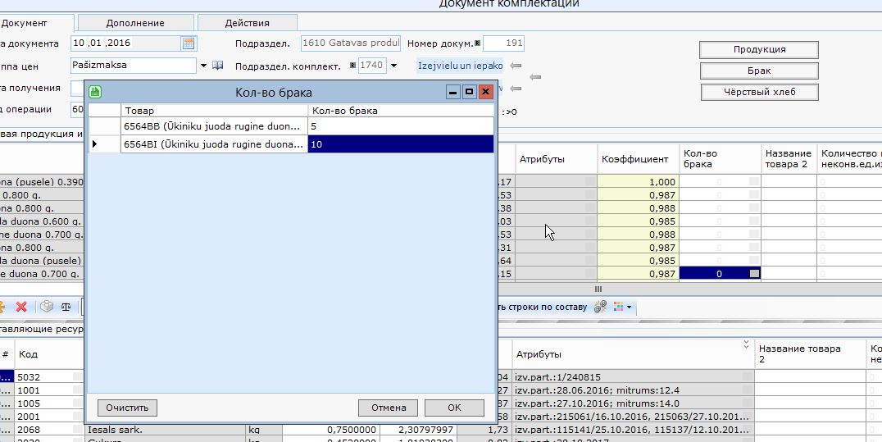
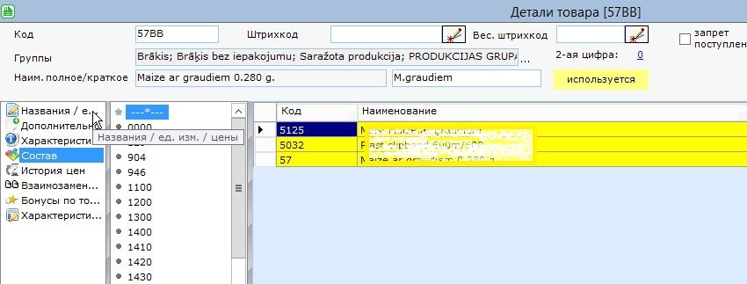
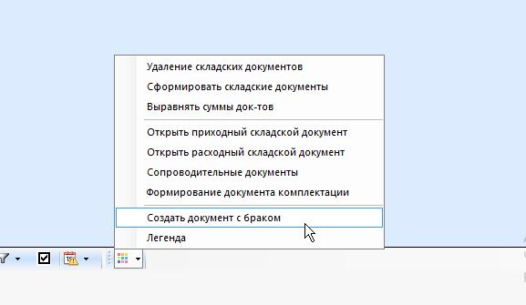
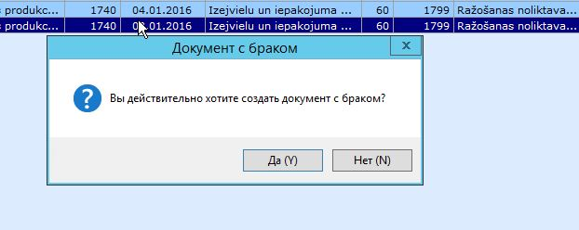
Использование брака в производстве
При производстве готовой продукции , заполняется количество брака для каждого вида продукции. По введённому количеству формируется автоматический комплект переводящий часть готовой продукции в коды бракованной продукции
Брак определяется по составу

Slide 11
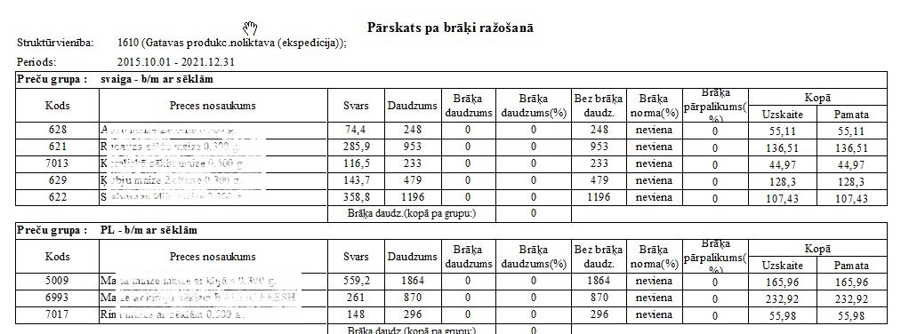
Отчёт по браку в производстве
Контроль процента брака за период. В карточке готовой продукции указывается процент.
WO_5074_R

Slide 12
Использование неконвертируемых единиц измерения
При производстве готовой продукции, одновременно заполняется количество в нескольких единицах измерения ( например количество и вес, количество товара и количество поддонов) произведённой продукции

